Slide 1
企業のセキュリティ対策
Notes:
このプレゼンテーションは、このドキュメントの内容に基づいて PowerPoint Copilot によって自動的に生成されました。
https://withwit365-my.sharepoint.com/:w:/r/personal/tomoki_sakai_with-wit_com1/Documents/%E3%83%86%E3%82%B9%E3%83%88%E3%83%95%E3%82%A1%E3%82%A4%E3%83%AB.docx
AI によって生成されたコンテンツは正しくない可能性があります。

Slide 2
アジェンダ
セキュリティポリシーの策定と実施
物理的セキュリティ
ネットワークセキュリティ
エンドポイントセキュリティ
データ保護
ソフトウェアとシステムの更新
インシデント対応計画
リモートアクセスのセキュリティ
モバイルデバイスとBYODの管理
法規制とコンプライアンス
結論
追加情報
Notes:
アジェンダ
* セキュリティポリシーの策定と実施
* 物理的セキュリティ
* ネットワークセキュリティ
* エンドポイントセキュリティ
* データ保護
* ソフトウェアとシステムの更新
* インシデント対応計画
* リモートアクセスのセキュリティ
* モバイルデバイスとBYODの管理
* 法規制とコンプライアンス
* 結論
* 追加情報

Slide 3
セキュリティポリシーの策定と実施
ポリシーの策定
  企業のセキュリティ要件と基準を明確に定義します。
従業員への教育
  セキュリティポリシーを全従業員に周知し、定期的なトレーニングを実施します。
Notes:
このスライドでは、セキュリティポリシーの策定と実施について説明します。まず、ポリシーの策定において、企業のセキュリティ要件と基準を明確に定義します。次に、従業員への教育において、セキュリティポリシーを全従業員に周知し、定期的なトレーニングを実施します。
Original Content:
1. セキュリティポリシーの策定と実施
· ポリシーの策定: 企業のセキュリティ要件と基準を明確に定義します。
· 従業員への教育: セキュリティポリシーを全従業員に周知し、定期的なトレーニングを実施します。

Slide 4

物理的セキュリティ
アクセス制御
  施設へのアクセス制御を強化して不正アクセスを防ぎます
監視システム
  監視カメラやアラームシステムを設置して不審な活動を監視します
Notes:
このスライドでは、物理的セキュリティについて説明します。アクセス制御と監視システムが重要なポイントです。
Original Content:
2. 物理的セキュリティ
· アクセス制御: 不正アクセスを防ぐために、施設へのアクセス制御を強化します。
· 監視システム: 監視カメラやアラームシステムを設置して、不審な活動を監視します。

Slide 5
ネットワークセキュリティ
ファイアウォール
  不正アクセスや攻撃を防ぐために、ファイアウォールを設置します。
侵入検知システム
  ネットワーク上の異常な活動を検知し、対応します。
Notes:
このスライドでは、ネットワークセキュリティについて説明します。ファイアウォールは不正アクセスや攻撃を防ぐために設置されます。また、侵入検知システムはネットワーク上の異常な活動を検知し、対応します。
Original Content:
3. ネットワークセキュリティ
· ファイアウォール: 不正アクセスや攻撃を防ぐために、ファイアウォールを設置します。
· 侵入検知システム: ネットワーク上の異常な活動を検知し、対応します。

Slide 6
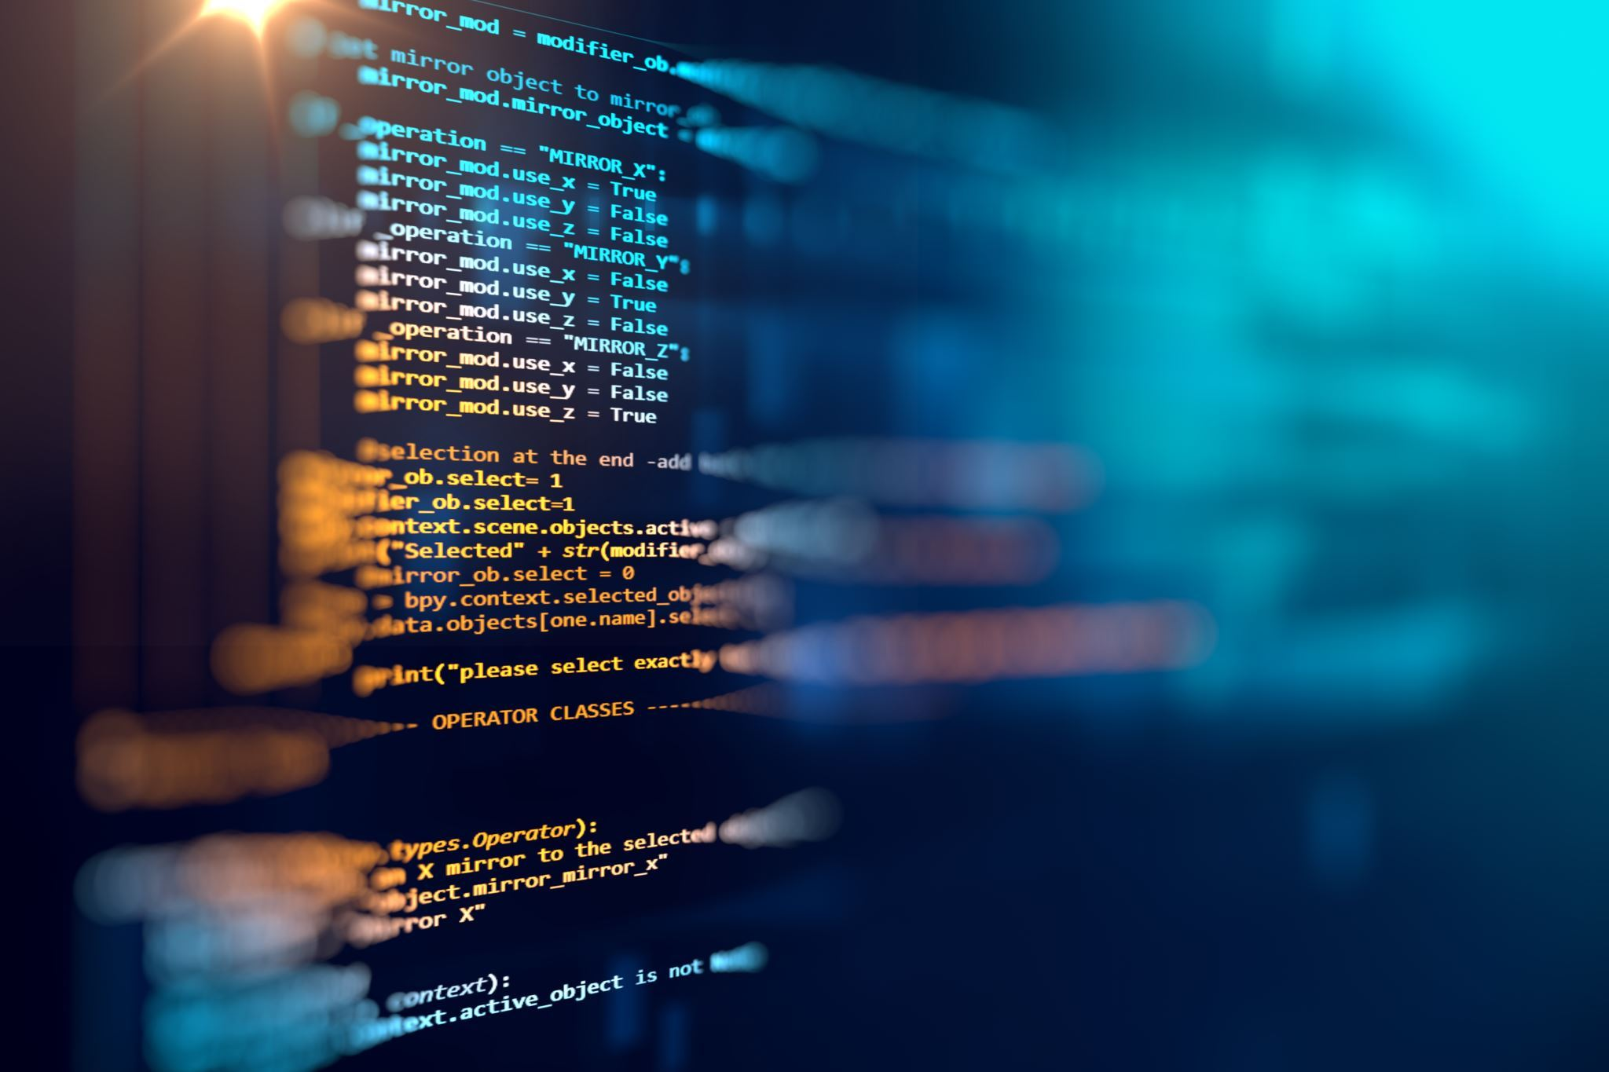
エンドポイントセキュリティ
アンチウイルスソフトウェア
  全てのデバイスにアンチウイルスソフトウェアをインストールし、定期的に更新します。
デバイスの管理
  社内のデバイスの使用を管理し、セキュリティを確保します。
Notes:
エンドポイントセキュリティには、アンチウイルスソフトウェアのインストールと更新、デバイスの管理が含まれます。これらは、デバイスのセキュリティを確保するために重要です。
Original Content:
4. エンドポイントセキュリティ
· アンチウイルスソフトウェア: 全てのデバイスにアンチウイルスソフトウェアをインストールし、定期的に更新します。
· デバイスの管理: 社内のデバイスの使用を管理し、セキュリティを確保します。

Slide 7
データ保護
データ暗号化
  機密データを暗号化して、不正アクセスから保護します。
バックアップ
  重要なデータの定期的なバックアップを行い、災害時のデータ復旧を可能にします。
Notes:
このスライドでは、データ保護について説明します。データ暗号化とバックアップの2つの方法があります。データ暗号化は、機密データを暗号化して不正アクセスから保護します。バックアップは、重要なデータの定期的なバックアップを行い、災害時のデータ復旧を可能にします。
Original Content:
5. データ保護
· データ暗号化: 機密デ
ータを暗号化して、不正アクセスから保護します。
· バックアップ: 重要なデータの定期的なバックアップを行い、災害時のデータ復旧を可能にします。

Slide 8
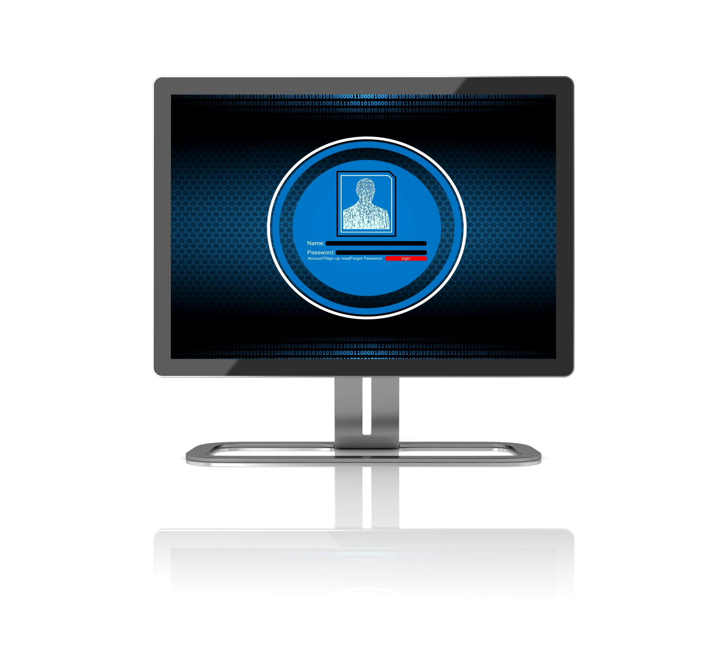
ソフトウェアとシステムの更新
定期的な更新
  セキュリティパッチやソフトウェアアップデートを定期的に実施し、脆弱性を修正します。
エンド・オブ・ライフ（EOL）ソフトウェアの管理
  サポートが終了したソフトウェアは使用を避け、代替のソリューションを探します。
Notes:
このスライドでは、ソフトウェアとシステムの更新について説明します。定期的なセキュリティパッチやソフトウェアアップデートにより、脆弱性を修正することができます。また、サポートが終了したソフトウェアは使用を避け、代替のソリューションを探すことが重要です。
Original Content:
6. ソフトウェアとシステムの更新
· 定期的な更新: セキュリティパッチやソフトウェアアップデートを定期的に実施し、脆弱性を修正します。
· エンド・オブ・ライフ（EOL）ソフトウェアの管理: サポートが終了したソフトウェアは使用を避け、代替のソリューションを探します。

Slide 9
インシデント対応計画
インシデント対応プロセス
  セキュリティ侵害が発生した場合の対応プロセスを策定します。
定期的な演習
  インシデント対応計画の有効性を確認するために、定期的な演習を実施します。
Notes:
このスライドでは、インシデント対応計画について説明します。まず、セキュリティ侵害が発生した場合の対応プロセスを策定します。次に、定期的な演習を実施して、インシデント対応計画の有効性を確認します。
Original Content:
7. インシデント対応計画
· インシデント対応プロセス: セキュリティ侵害が発生した場合の対応プロセスを策定します。
· 定期的な演習: インシデント対応計画の有効性を確認するために、定期的な演習を実施します。

Slide 10
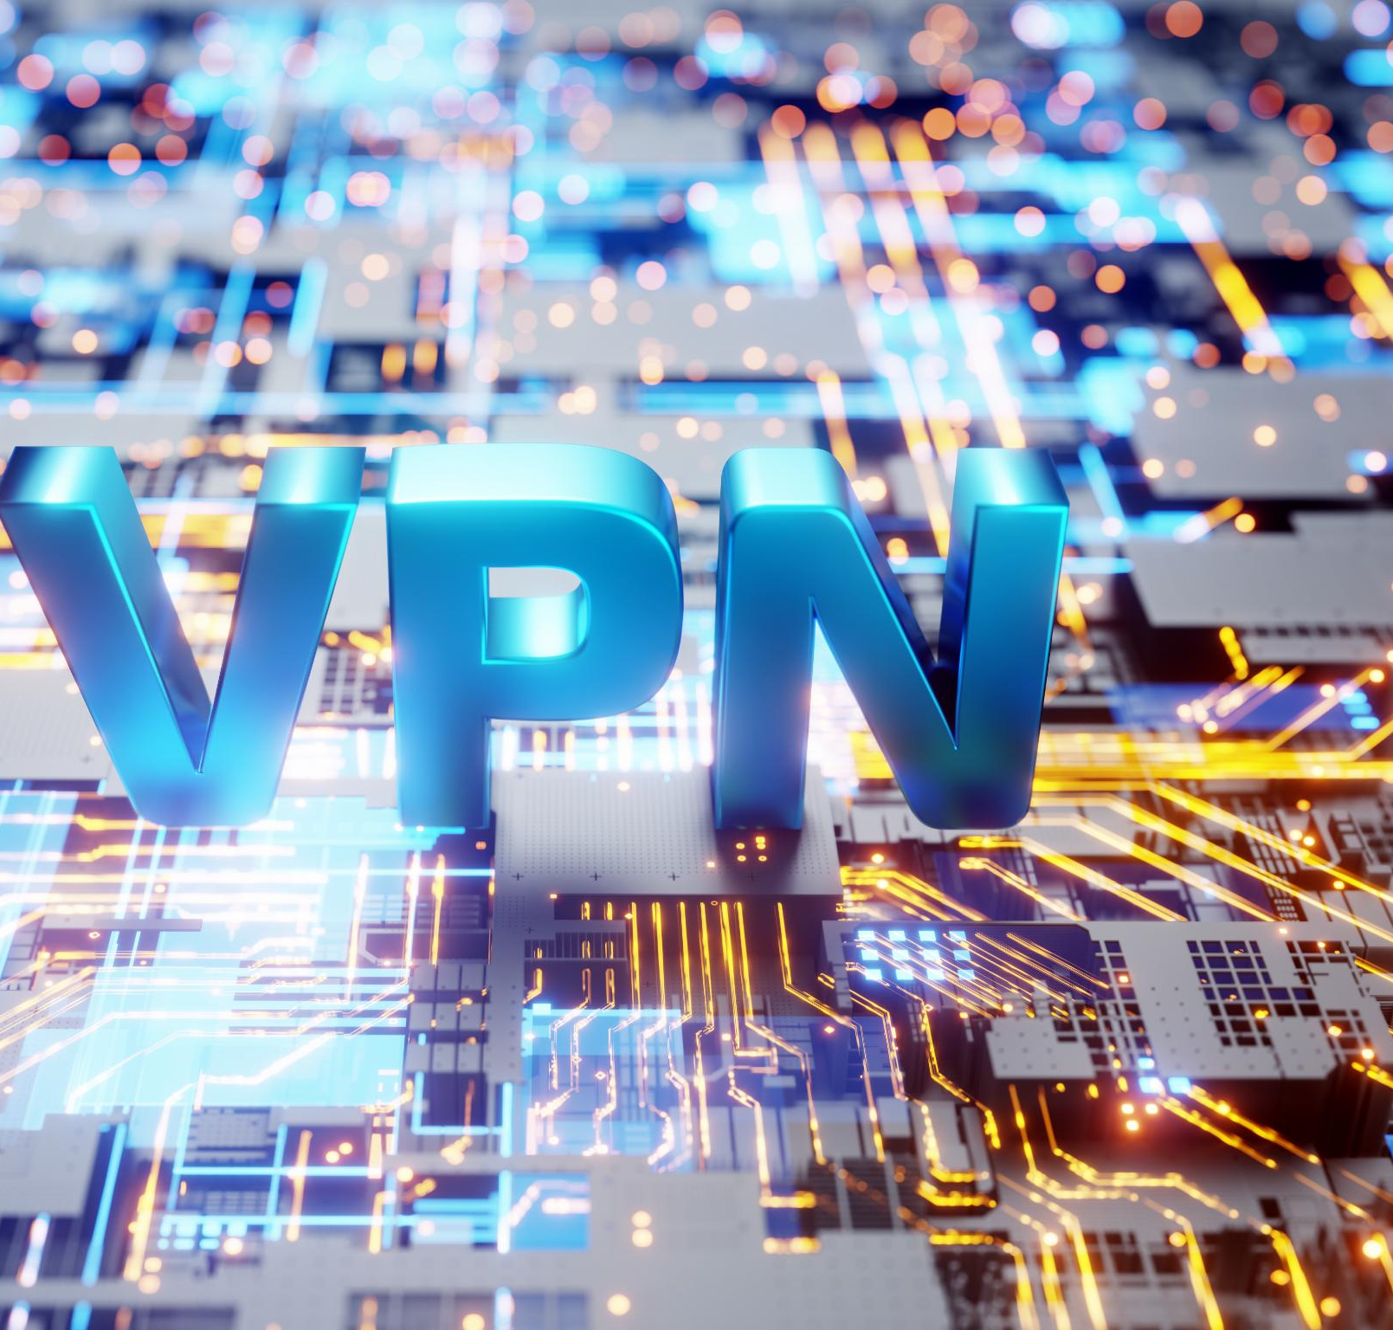
リモートアクセスのセキュリティ
VPNの使用
  リモートアクセス時には、安全なVPN接続を使用します。
マルチファクタ認証
  リモートアクセスには、マルチファクタ認証を導入してセキュリティを強化します。
Notes:
このスライドでは、リモートアクセスのセキュリティについて説明します。VPNの使用とマルチファクタ認証が重要なポイントです。
Original Content:
8. リモートアクセスのセキュリティ
· VPNの使用: リモートアクセス時には、安全なVPN接続を使用します。
· マルチファクタ認証: リモートアクセスには、マルチファクタ認証を導入してセキュリティを強化します。

Slide 11
モバイルデバイスとBYODの管理
モバイルデバイスポリシー
  モバイルデバイスの使用に関するポリシーを策定し、従業員に周知します。
BYOD（Bring Your Own Device）のセキュリティ対策
  個人のデバイスを業務に使用する場合のセキュリティガイドラインを設定します。
Notes:
このスライドでは、モバイルデバイスとBYODの管理について説明します。モバイルデバイスポリシーとBYODのセキュリティ対策について説明します。
Original Content:
9. モバイルデバイスとBYODの管理
· モバイルデバイスポリシー: モバイルデバイスの使用に関するポリシーを策定し、従業員に周知します。
· BYOD（Bring Your Own Device）のセキュリティ対策: 個人のデバイスを業務に使用する場合のセキュリティガイドラインを設定します。

Slide 12
法規制とコンプライアンス
法的要件の遵守
  データ保護法や業界固有の規制に準拠するための措置を講じます。
定期的な監査
  セキュリティ対策の有効性を評価し、必要に応じて改善策を実施します。
Notes:
このスライドでは、法規制とコンプライアンスについて説明します。法的要件の遵守と定期的な監査が重要です。データ保護法や業界固有の規制に準拠するための措置を講じ、セキュリティ対策の有効性を評価し、必要に応じて改善策を実施します。
Original Content:
10. 法規制とコンプライアンス
· 法的要件の遵守: データ保護法や業界固有の規制に準拠するための措置を講じます。
· 定期的な監査: セキュリティ対策の有効性を評価し、必要に応じて改善策を実施します。

Slide 13
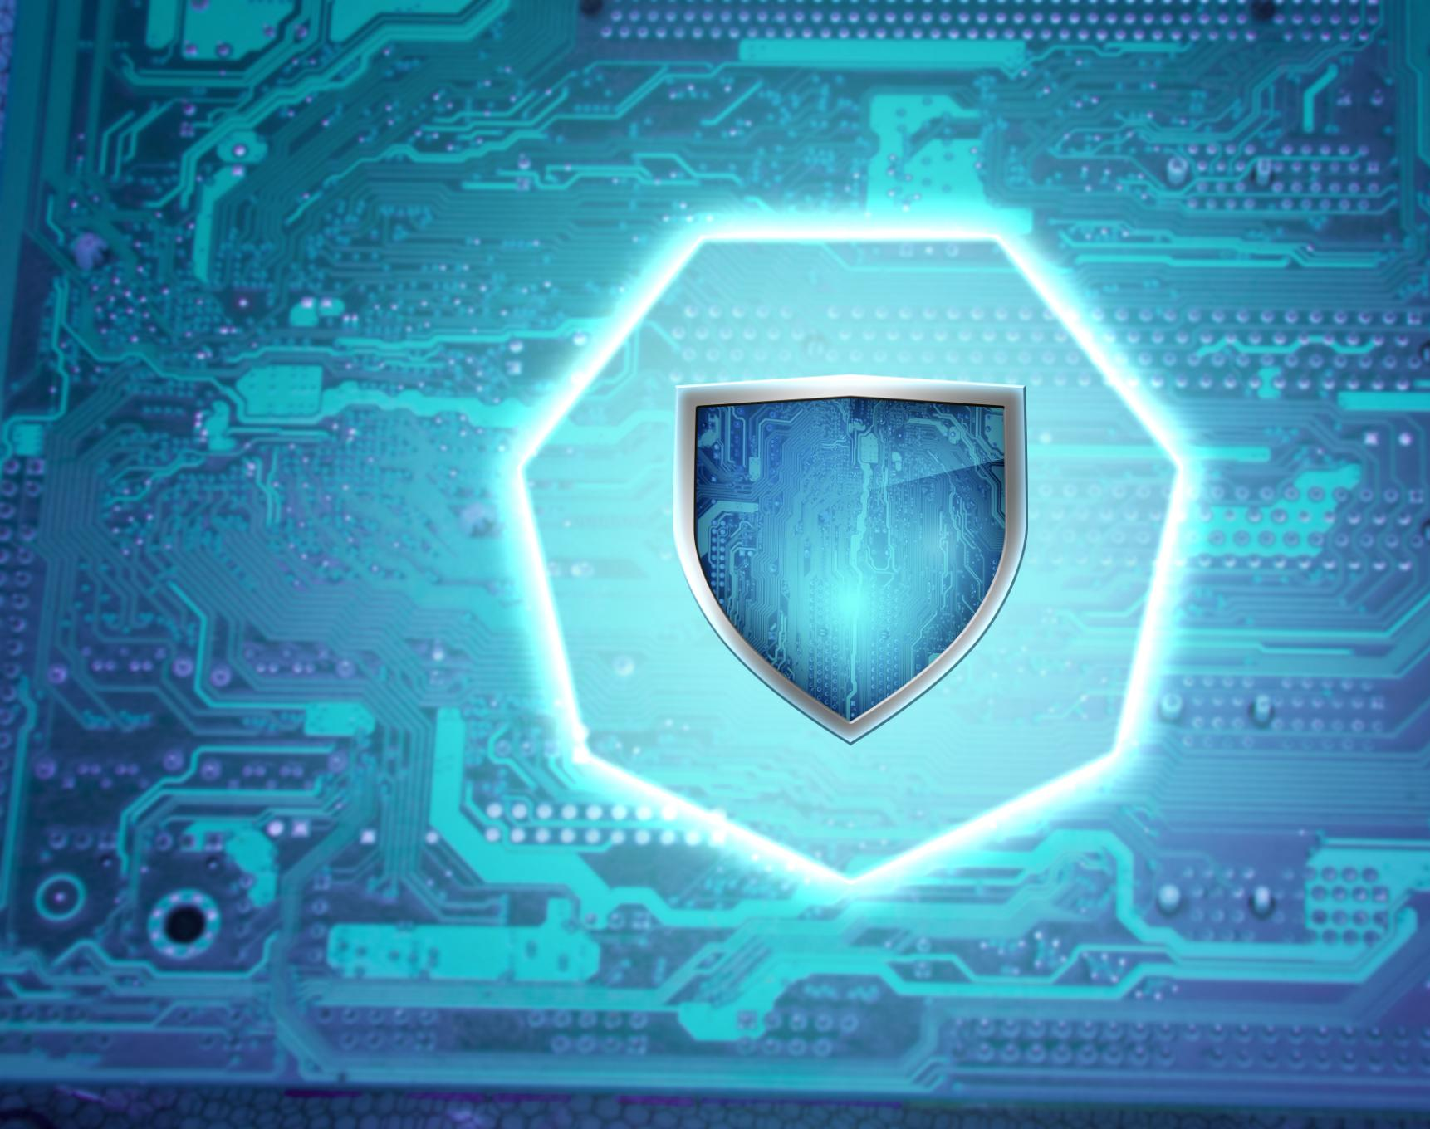
結論
企業は基本的なセキュリティ対策を実施することで、サイバー脅威から資産を守り、ビジネスの継続性を保つことができる
  対策は企業の規模や業種に応じてカスタマイズされるべき
  セキュリティは継続的なプロセスであり、新たな脅威や技術の進化に応じて更新が必要
Notes:
企業は、基本的なセキュリティ対策を実施することで、サイバー脅威から資産を守り、ビジネスの継続性を保つことができます。対策は企業の規模や業種に応じてカスタマイズされるべきですが、セキュリティは継続的なプロセスであり、新たな脅威や技術の進化に応じて更新が必要です。
Original Content:
結論
企業は、これらの基本的なセキュリティ対策を実施することで、サイバ
ー脅威から自社の資産を守り、ビジネスの継続性を保つことができます。これらの対策は、企業の規模や業種に応じてカスタマイズされるべきですが、基本的な枠組みとしては全ての企業に適用可能です。セキュリティは継続的なプロセスであり、新たな脅威や技術の進化に応じて対策を更新し続ける必要があります。

Slide 14
追加情報
この文書は一般的なガイドラインを提供するものであり、特定の業界や法規制に特化したアドバイスは含まれていません。
  企業は、自社の特定のニーズやリスクに応じた専門的なセキュリティコンサルティングを検討することが推奨されます。
セキュリティ対策の実施にあたっては、IT部門やセキュリティ専門家と密接に協力し、全社的な取り組みとして進めることが重要です。
Notes:
この文書は一般的なガイドラインを提供するものです。企業は、自社のニーズやリスクに応じた専門的なセキュリティコンサルティングを検討することが推奨されます。セキュリティ対策の実施にあたっては、IT部門やセキュリティ専門家と協力し、全社的な取り組みとして進めることが重要です。
Original Content:
追加情報
この文書は一般的なガイドラインを提供するものであり、特定の業界や法規制に特化したアドバイスは含まれていません。企業は、自社の特定のニーズやリスクに応じた専門的なセキュリティコンサルティングを検討することが推奨されます。また、セキュリティ対策の実施にあたっては、IT部門やセキュリティ専門家と密接に協力し、全社的な取り組みとして進めることが重要です。

